Slide 1
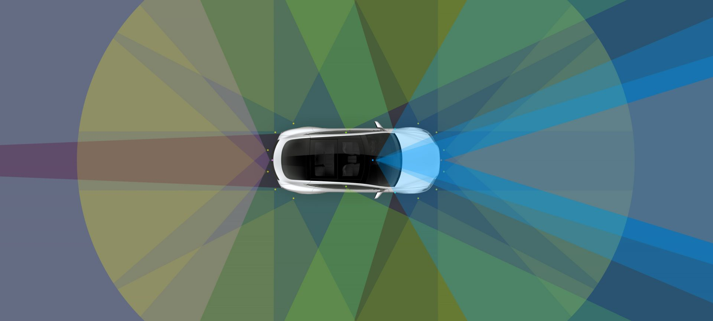
MAXIME CHARRIÈRE vous présente
AUTONOMOUS RCCAR

Slide 2
TABLE DES MATIÈRES
01
02
03
04
05
CAHIER DES CHARGES
CHOIX DU MATÈRIEL
DEVICE TWINS
En quoi consiste le TB
Mécanique & Electronique
Stocker les infos de l’appareil
DIRECT METHOD
CODESYS & CAR
Agir sur les appareils
Utilisation dans Codesys

Slide 3

github.com/maximecharriere/AutonomousRcCar

